Slide 1

Presentatie
Toelichting op rapportage
Depositieberekeningen ViA15
Deel 1: SRM2 versus OPS
Deel 2: 25 km rekengrens
t.b.v. StAB
drs.ir. S.A. Nijhuis (Sieward)
20 april 2022

Slide 2
Deel 1: SRM 2
Vergelijk van SRM2 en OPS uitkomsten
Deposities en Concentraties
Afwijkende benadering voor verkeer
Model-fout 1: depletie dubbeltelling
Model-fout 2: verwisselen van NO2 en NOX
OPS voor wegverkeer kan prima!
Conclusies OPS en SRM2

Slide 3
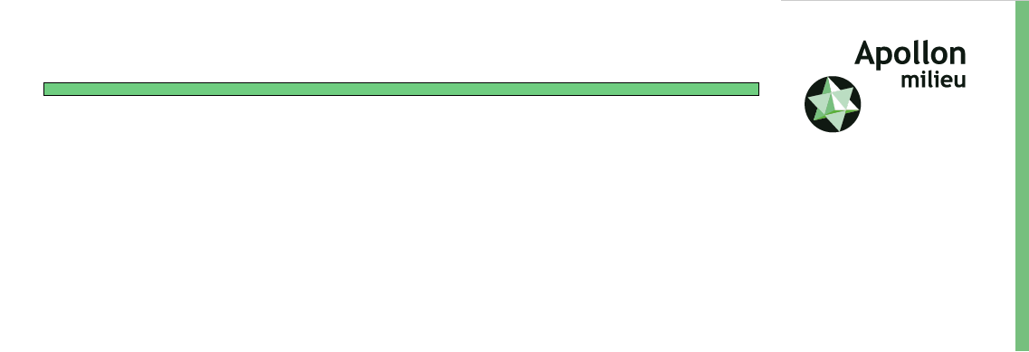
Depositiemodellen
Situatie voor 2015: verschillende depositiemodellen
PAS onderzoek naar modelkeuze OPS of STACKS (NNM)
AERIUS:
  OPS voor alle bronnen, behalve wegverkeer: SRM2
  governance AERIUS aandachtspunt (RIVM = opdrachtnemer)
OPS: berekent landsdekkend concentraties, deposities met DEPAC.
SRM2: concentraties langs wegen, gebruikt OPS voor deposities

Slide 4
Verschil in depositie uitkomsten

Slide 5
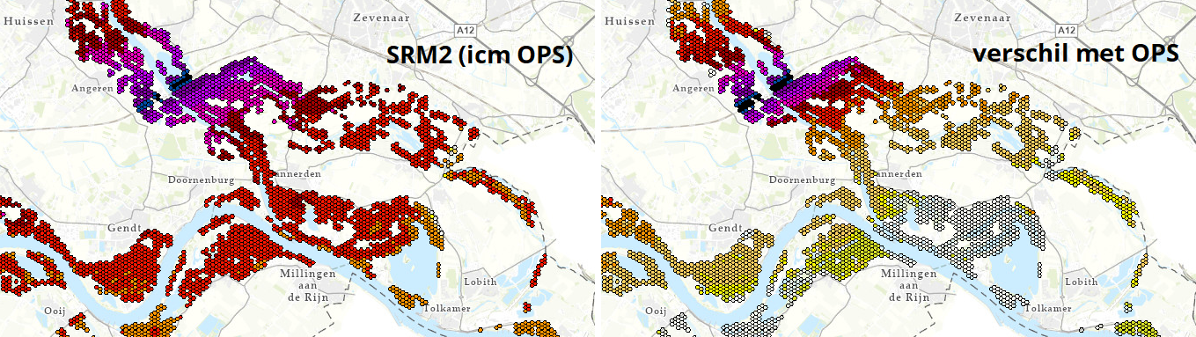
Verschil in depositie uitkomsten
Hoogste toename wijzigt van 92 mol/ha/jr naar 336 mol/ha/jr

Slide 6
Berekenen deposities in SRM2
Gebruik van depositieuitkomsten uit OPS.
Bepalen van depositiesnelheid:
  Snelheid [m/s] = depositie [mol/ha/jr] / concentratie [g/m3]
  Snelheid afhankelijk van eigenschappen op receptorpunt
Middeling snelheid:
  extra onzekerheden
  geen oorzaak systematische afwijkingen
Toepassen van een correctiefactor voor depletie

Slide 7
verschil concentratie-uitkomsten

Slide 8
Depletie correcties in SRM2
! methode houd geen rekening met depletie op het traject
! aanpassing op gevalideerde concentraties

Slide 9
NOX: NO2 – NO evenwicht
NO + O3 → NO2 + O2 | evenwicht / UV-licht / O3
Uitstoot voornamelijk NO (70% bron → 40% evenwicht)
Deposities vinden voornamelijk via NO2 plaats
! Gelijkstellen snelheid leidt evident tot fouten
SRM2:
juister zou zijn:
${dep}_{v}\left[{NO}_{X}\right]={dep}_{org}\left[{NO}_{X}\right]⋅f_{calc}\left[{NO}_{2}\right]$
${dep}_{v}\left[{NO}_{X}\right]=\frac{{dep}_{org}\left[{NO}_{X}\right]⋅f_{calc}\left[{NO}_{2}\right]}{f_{Equi}\left[{NO}_{2}\right]}$

Slide 10
NOX: NO2 – NO evenwicht OPS

Slide 11
SRM2 specifiek voor wegen?

Slide 12
Conclusies SRM2 en OPS
OPS:
  is het nationale model voor deposities
  kan eveneens deposities wegverkeer bereken
  validatie voor wegverkeer kan snel en makkelijk
SRM2 :
  is een vergunningsmodel specifiek voor wegen
  is niet gevalideerd voor deposities
  bevat evidente en bekende fouten (& geen natte depositie)
  berekent daardoor systematisch minder deposities dan OPS

Slide 13
Deel 2: 25 km
Depositie effecten buiten 25 km
Aangedragen argumenten
Rapportage RIVM en TNO
Onzekerheden in de depositieberekening

Slide 14
deposities en afstand tot bron
Taakgroep ecologische onderbouwing (Bobbing et al) 16 juni 2021:
“Indien op basis van beleidsmatige overwegingen gekozen zou worden voor een afkapgrens, dan is het uit ecologisch perspectief veel relevanter om uit te gaan van een afkapgrens op basis van depositiehoeveelheid, dan op basis van een afstand tot de bron. Immers het gaat om de werkelijk toegevoegde hoeveelheid stikstof en die is niet alleen afhankelijk van de afstand.”

Slide 15
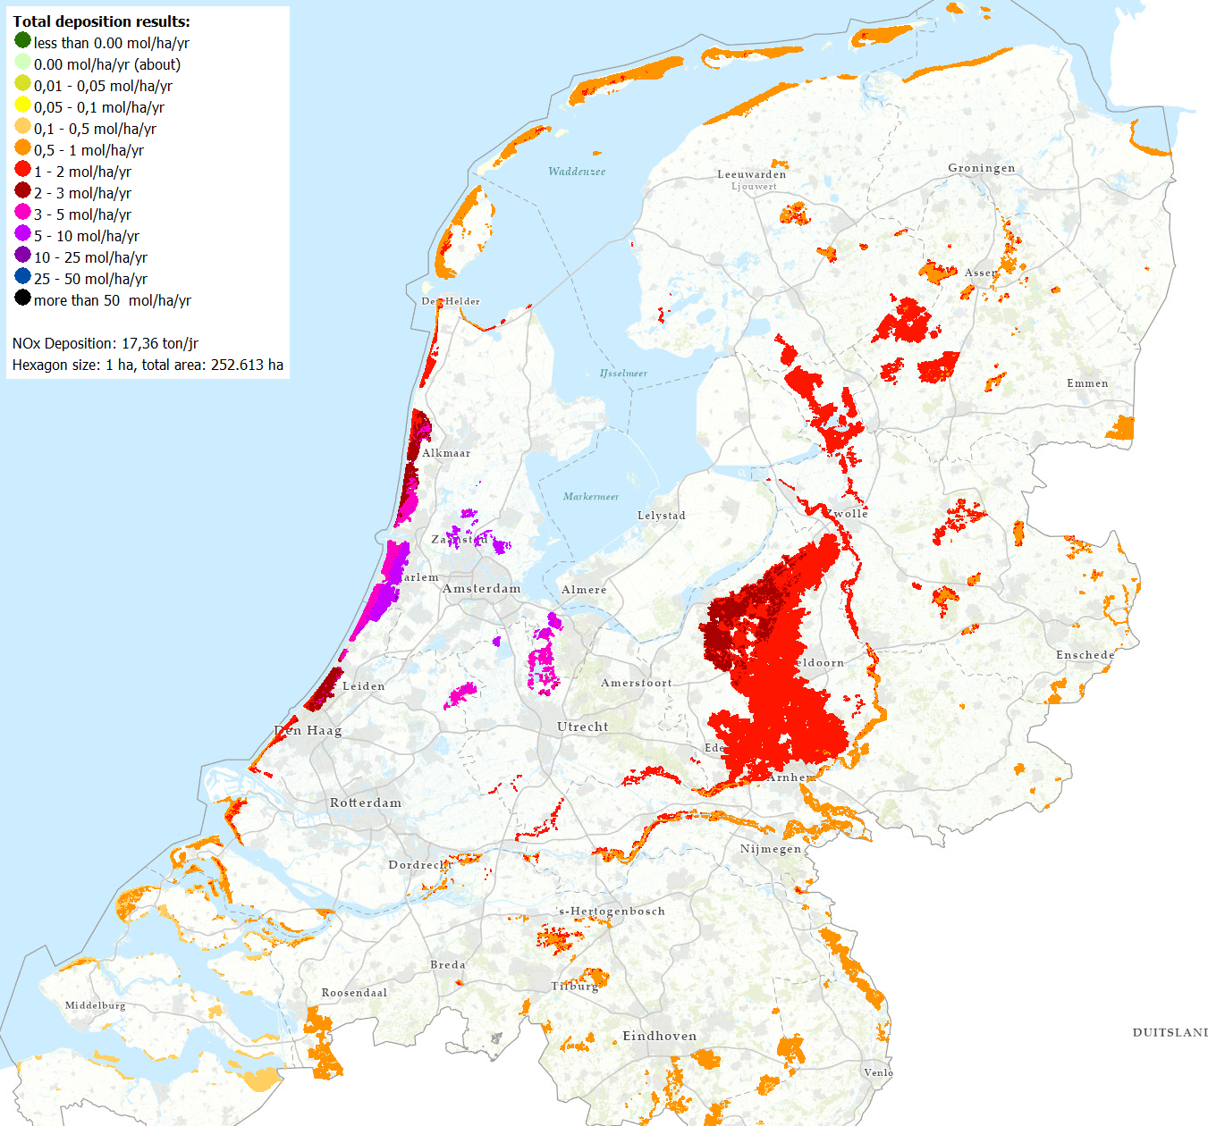
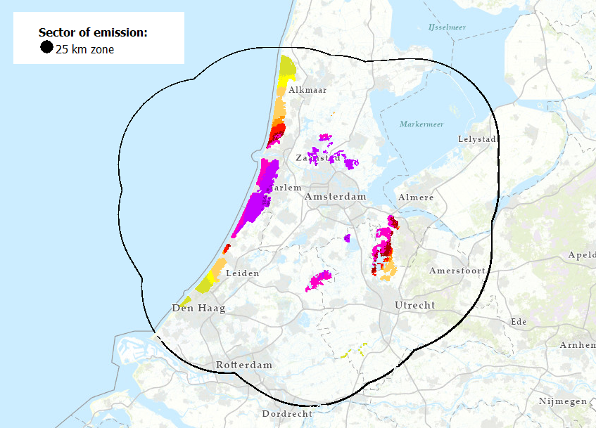
Wanneer is 25 km relevant?
Groote hoeveelheden emissies (bij NH3 lagere drempel),
grote hoogte of warmte-inhoud,
diffuse bronnen
Voorbeeld: Wnb Schiphol feb 2021

Slide 16
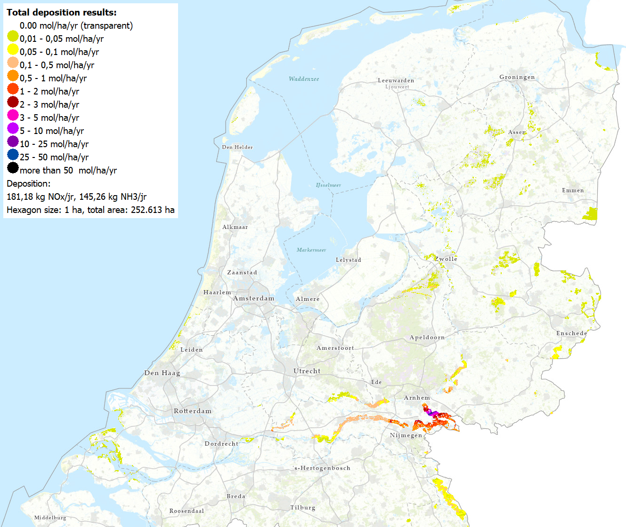
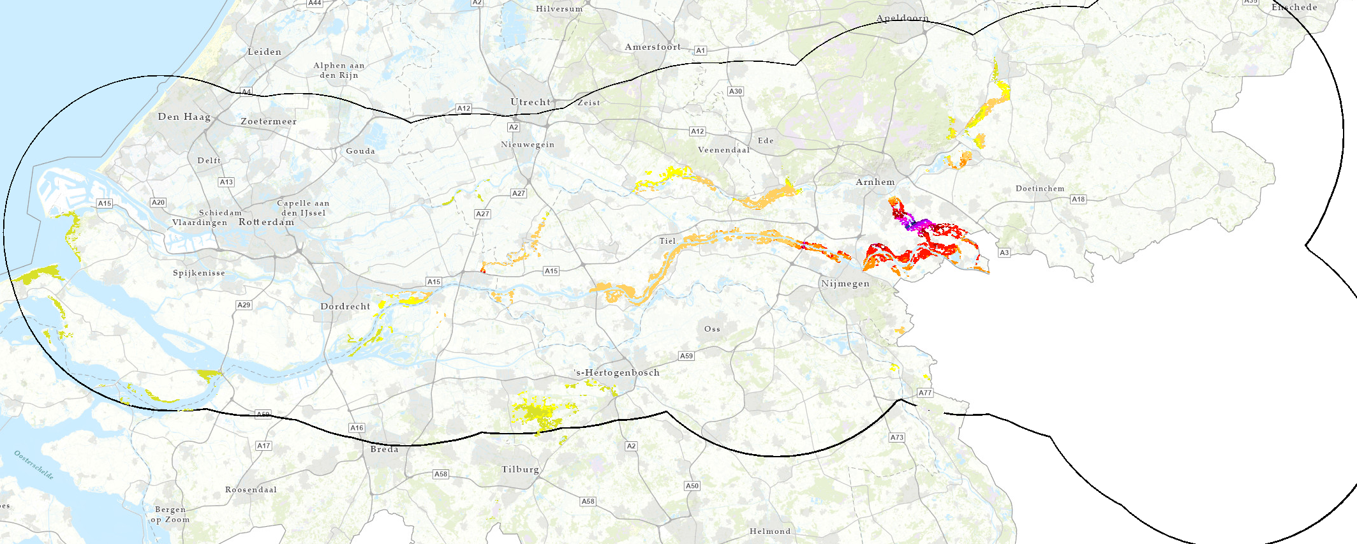
Afkap 25 km bij ViA15
Projecteffecten:
deels onterecht niet beoordeeld
deels onnodig wel beoordeeld
met afkap hele andere resultaten!

Slide 17
Aangedragen argumentatie
Getrokken conclusie:
“Niet toerekenbaar tot specifiek een project” buiten 25 km is “niet redelijk”
* vergelijkbare uitleg bij 5km: niet herleidbaar
* tegemoet komen aan de conclusies commissie Hordijk
Wetenschappelijk “technisch modelmatig”:
* projectconcentraties buiten 25 km niet meetbaar
* modellen niet ontwikkeld voor afstanden groter dan 25 km.
* onzekerheid is op grote afstand te groot.

Slide 18
RIVM en TNO rapportage
RIVM rapport:
  geen wetenschappelijke argumenten
  afkap is een beleidsmatige keuze
  toename onzekerheid met afstand moet worden onderzocht
  geen onderzoek naar impact vergunningverlening
TNO rapport (J. Duyzer en J. Erbrink, bijlage 2 en 3 RIVM)
  6 juli 2021; Fase 2 nog niet bekend
  toename onzekerheid is niet onderzocht
  desondanks wordt gesteld dat onzekerheid met afstand groter wordt

Slide 19
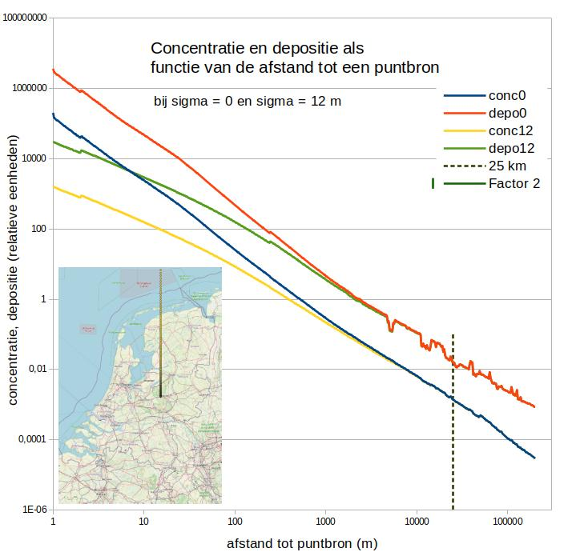
Verloop concentratie/depositie

Slide 20
Wat doet afstand met onzekerheid
impact van broneigenschappen nemen af met de afstand:
  gebouwinvloed, spreiding, hoogte en warmte-inhoud
bronnen worden geaggregeerd als de afstand groter wordt
trajectoriën gaan met toenemende afstand domineren
onzekerheid “factor 2” heeft betrekking op depositiesnelheid
individuele onzekerheid vergelijkbaar met collectieve onzekerheid
individuele onzekerheid is minder relevant dan wordt gesteld
  rekenuitkomst = redelijkerwijs te verwachten werkelijkheid

Slide 21
Rekenen met en zonder 25 km
Situatie na 8 juli 2021:
  geen instructie voor rekenen met 25km beschikbaar
  werkwijze bleek bij TB van de ViA15:
    clusteren van hexagonen (geen nauwkeurige berekening)
    API Connect: eigen rekenpunten, veel berekeningen
Situatie na 20 januari 2022:
  rekenen buiten 25 km wordt niet meer gefaciliteerd
  API Conncet: op eigen rekenpunten, eigen analyse

Slide 22
Effecten 25 km afkap besluit
Niet bekend is:
    hoeveel moet worden gemitigeerd
    waar moet worden gemitigeerd
    hoe moet worden gemitigeerd
Er is wel 150 miljoen gereserveerd
    15 feb 2022: besluitvorming aanvullend pakket voorjaar 2022
    1 apr 2022 tijdlijn: vaststellen programma stikstofreductie najaar 2022
→ Toelichting minister biedt geen wetenschappelijke zekerheid

Slide 23
Conclusie
Afkap op 25 km geeft een onjuist en onvolledig depositiebeeld
Wetenschappelijke onderbouwing op verzoek ministerie
  RIVM: 25 km afkap is beleidskeuze;
  2 auteurs (oa TNO): steunen 25 km grens, onderbouwing gebrekkig
  Eigen onderzoek laat geen toenemende fouten met afstand zien
Afkap niet overtuigend wetenschappelijk onderbouwd
Nationaal effect 25km afkap bij vergunning verlening onbekend

